Slide 1

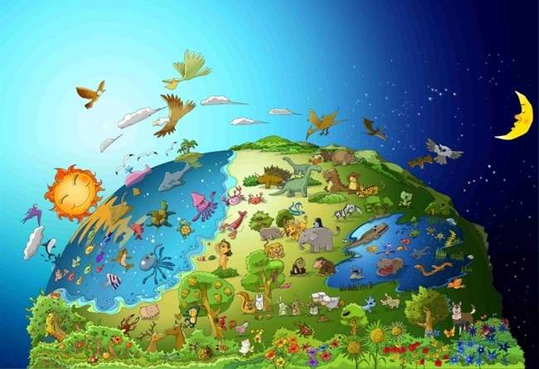

No1 The Слова з Бог
Бог
Зроблена
Свет

Slide 2


Сённяшні Слова
На пачатку стварыў Бог
неба і зямля.
Быццё 1:1

Slide 3

Напачатку цемра была над паверхняй.
Не было ні чалавека, ні святла. Нічога не было.

Slide 4
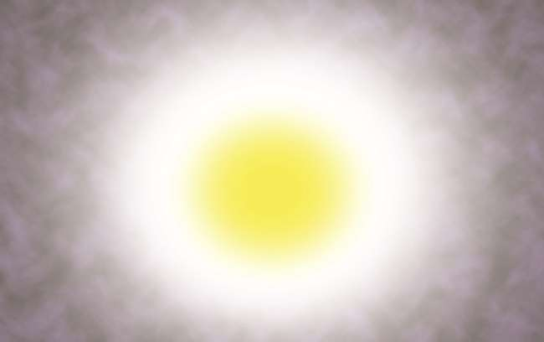
Бог сказаў: «Хай будзе святло»,
і было святло.

Slide 5
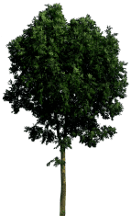





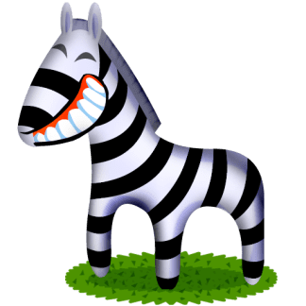
1
3
5
2
4
6
У першы дзень Бог аддзяліў святло ад цемры. Ён стварыў увесь свет за шэсць дзён.

Slide 6
Усялякіх жывёл і раслін, птушак і рыб поўна на зямлі, у моры і ў небе. Бог паглядзеў на ўсё, што зрабіў, і сказаў: «Вельмі добра!»

Slide 7


Сённяшні ўрок
Хто стварыў свет?
Бог стварыў свет.
Хто трымае свет у парадку?
Бог трымае свет у парадку.
Свет створаны не сам па сабе.
Свет не можа быць перамешчаны сам па сабе.
Мы павінны памятаць, што Бог стварыў увесь свет і па-ранейшаму кантралюе іх усіх.

Slide 8
Хто такі Бог?
Ён...
стваральнік, які стварыў увесь свет, уключаючы мяне.

Slide 9
Сённяшняя віктарына
З чаго Бог стварыў свет?
① камень
② вады
③ пыл
④ слова
④ слова

Slide 10
Сённяшні Слова
На пачатку стварыў Бог
неба і зямля.
Быццё 1:1

Slide 11

Біблія для дзяцей № 2 Слова Божае
Яны з'елі забаронены плод

Slide 12
Сённяшняе Слова
Бог стварыў чалавека паводле вобразу Свайго, паводле вобразу Божага стварыў яго;
мужчыну і жанчыну стварыў іх.
Быццё 1:27

Slide 13

Адам і Ева былі лепшымі стварэннямі сярод Божых стварэнняў.
Бо яны створаны паводле Божага вобразу.

Slide 14

Бог сказаў чалавеку, «Вы можаце есці з любога дрэва ў садзе; але вы не павінны есці з дрэва пазнання дабра і зла, таму што, калі вы ясьце з яго, вы абавязкова памрэце ».

Slide 15

Але сатана пад выглядам змяі спакусіў Еву.
Нарэшце Ева з'ела плод.

Slide 16

А яшчэ Ева дала Адаму.
Адам таксама з'еў.

Slide 17

Бог выгнаў іх з Эдэма, таму што яны не слухалі Бога.
З таго часу прыйшоў у свет Сін.

Slide 18
Сённяшні ўрок
Грэх прыйшоў у свет таму, што Адам і Ева не паслухаліся загаду Бога.
Ці выконваю я Божае слова?
Калі я веру ў Бога, я павінен выконваць Божае слова.

Slide 19
Бог ёсць?
Божа..
Не любіць непаслушэнства.
Дабраслаўляе чалавека, які выконвае Яго слова.

Slide 20
Сённяшняя віктарына
Што Бог сказаў не есці людзям?
① садавіна
② мяса
③ раслінны
④ плён пазнання дабра і зла
④ плён пазнання дабра і зла

Slide 21
Сённяшняе Слова
Бог стварыў чалавека паводле вобразу Свайго, паводле вобразу Божага стварыў яго;
мужчыну і жанчыну стварыў іх.
Быццё 1:27

Slide 22

No3 Слова Божае
На Высокай гары Ной пабудаваў вялікі карабель (каўчэг).

Slide 23
Сённяшні Слова
Тады Гасподзь сказаў Ною: «Увайдзі ў каўчэг ты і ўвесь род твой, бо Я знайшоў цябе праведным у гэтым пакаленні.
(Быццё 7:1)

Slide 24

Бог бачыў, што ўсе людзі на зямлі сапсавалі шляхі свае. Бог сказаў Ною: «Я знішчу і людзей, і зямлю. Зрабі вялікі карабель на гары!»

Slide 25

Ной пачаў будаваць карабель на гары, як загадаў яму Бог. Людзі думалі, што ён звар'яцеў.

Slide 26

Ной дазволіў усялякім істотам увайсці ў карабель разам з 8 членамі сям'і Ноя, як загадаў Бог.

Slide 27

Дождж ішоў на зямлю 40 дзён, як сказаў Бог.

Slide 28

У рэшце рэшт, зямля пакрылася вадой. Усё жывое, што рухалася па зямлі, загінула. Застаўся толькі Ной і тыя, хто з ім у каўчэгу.

Slide 29
Сённяшні ўрок
Людзі не паслухаліся Ноя, які даў ім шанец выратавацца ад вялікага патопу.
Сказалі толькі, што Ной звар'яцеў
Калі вы абвяшчаеце Евангелле сябрам, яны могуць дрэнна вас слухаць.
Але, у рэшце рэшт, яны даведаюцца, што Божае слова праўдзівае.

Slide 30
Бог?
Божа..
Бог ненавідзіць грэх і судзіць грэх.

Slide 31
Сённяшняя віктарына
Што Бог сказаў Ною зрабіць?
① Карабель (Каўчэг)
① Карабель (Каўчэг)
② Аўтамабіль
③ Дом
④ Ровар

Slide 32
Сённяшняе Слова
Тады Гасподзь сказаў Ною: «Увайдзі ў каўчэг ты і ўвесь род твой, бо Я знайшоў цябе праведным у гэтым пакаленні.
Быццё 7:1

Slide 33

No4 Слова Божае
Вясёлка была Божым Запаветам

Slide 34
Сённяшні Слова
Калі вясёлка з'явіцца ў аблоках, я ўбачу яе і ўспомню вечны запавет паміж Богам і ўсімі жывымі істотамі на зямлі».
Быццё 9:16

Slide 35

Усё жывое было знішчана, застаўся толькі Ной і тыя, хто быў з ім у каўчэгу.

Slide 36

Дождж ішоў на зямлю 40 дзён.

Slide 37

Пасля таго, як дождж спыніўся, Ной выпусціў голуба.
Галуб вярнуўся да яго са свежым аліўкавым лістом у дзюбе. Ной ведаў: «Адступіла вада з зямлі!»

Slide 38

Ной выйшаў са сваёй сям'ёй і пакланіўся Богу. «Дзякуй Богу, што даў нам новы свет».

Slide 39

Бог паказаў яму вясёлку як знак запавету і благаслаўлення. «Жывіце шчасліва ў новым свеце!»

Slide 40
Сённяшні ўрок
Бог выратаваў Ноя і яго сям'ю.
Бог абяцаў, што дабраславіць іх і створыць праз іх новы свет.
Бог таксама выратаваў нас праз Ісуса.
Мы павінны верыць, што Бог створыць свой новы свет праз нас.

Slide 41
Бог Яхвэ?
Бог Ягвэ..
Бог Яхвэ - наш Айцец, які ратуе і багата дабраслаўляе сваіх любімых дзяцей, калі мы верым у Яго.

Slide 42
Сённяшняя віктарына
Што паслаў Ной, каб убачыць, як зямля высахла?
① Арол
② Верабей
③ Голуб
③ Голуб
④ Качка

Slide 43
Сённяшняе Слова
Калі вясёлка з'явіцца ў аблоках, я ўбачу яе і ўспомню вечны запавет паміж Богам і ўсімі жывымі істотамі на зямлі».
Быццё 9:16

Slide 44

No5 The Слова з Бог
Людзі, якія будавалі
Вавілонская вежа

Slide 45
Сённяшняе Слова
Таму і назвалі яго Вавілонам, бо там Гасподзь заблытаўся
мова ўсяго свету. Адтуль расьсеяў іх Гасподзь
над абліччам усёй зямлі.
Быццё 11:9

Slide 46
Людзі хацелі быць большымі і больш вядомымі за Бога. Такім чынам, яны пачалі будаваць высокую вежу.

Slide 47

Такім чынам, яны ўвогуле будавалі вежу.
«Давайце пакажам сябе свету. Мы такія выдатныя!»

Slide 48


?
?
Аднак, калі Бог убачыў іх пыху, ён зблытаў іх мову, каб яны не разумелі адзін аднаго.

Slide 49

Таму што яны не маглі зразумець адзін аднаго, яны не маглі працаваць разам. Нарэшце яны разышліся па паверхні зямлі. Да гэтага часу мовы свету адрозніваюцца адна ад адной.

Slide 50
Сённяшні ўрок
Людзі хочуць быць большымі і вышэйшымі за Бога.
Гэты розум называецца «нахабства».
Бог ненавідзіць «нахабства».
Супрацьлегласцю пыхі з'яўляецца «пакора».
Мы павінны быць «пакорнымі» перад Богам, каб дагадзіць Яму.

Slide 51
Бог Яхвэ?
Бог Ягвэ..
Бог Яхвэ большы і мудрэйшы за нас.
Мы не можам быць мудрэйшыя за Бога, нават калі мы аб'ядноўваем усю сваю мудрасць разам.

Slide 52
Сённяшняя віктарына
Чаму не змаглі дабудаваць вежу?
① Бог выклікаў патоп, калі яны яго зрабілі
② Бог зрабіў агонь, які ўспыхнуў, калі яны зрабілі гэта.
③ Бог стварыў землятрус, калі яны яго зрабілі.
④ Бог зрабіў так, каб яны не разумелі адзін аднаго, калі яны гэта зрабілі.
④ Бог зрабіў так, каб яны не разумелі адзін аднаго, калі яны гэта зрабілі.

Slide 53
Сённяшні Слова
Таму і назвалі яго Вавілонам, бо там Гасподзь заблытаўся
мова ўсяго свету. Адтуль расьсеяў іх Гасподзь
над абліччам усёй зямлі.
Быццё 11:9

Slide 54
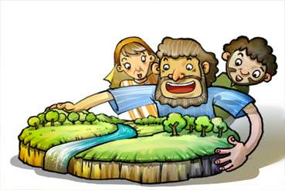
No6 Слова Божае
Бог паклікаў Абрагама

Slide 55
Сённяшняе Слова
Гасподзь сказаў Абраму: «Пакінь сваю краіну, свой народ і свае
бацькаў дом і ідзі ў зямлю, якую я табе пакажу.
Быццё 12:1

Slide 56

Ур халдэйскі быў горадам пакланення ідалам.
Абрагам нарадзіўся і жыў там.

Slide 57

Аднойчы Пан Бог сказаў яму: «Пакінь сваю краіну, і Я дабраславю цябе».

Slide 58

Нягледзячы на тое, што Абрагам не ведаў, куды ісці, ён паслухаўся слова Божага і пайшоў, як сказаў яму Пан.

Slide 59



Ён перажыў шмат цяжкіх спраў, пакуль ён падарожнічаў, але Бог абараняў яго бяспечна.

Slide 60

Нарэшце, Абрагам прыбыў у зямлю Ханаан. Ён там жыў. «Дзякуй табе, Божа».

Slide 61
Сённяшні Урок
Абрагам пакінуў свой родны горад з паслухмянасцю Божаму слову.
Як гэта, мы трэба верыць у Бога і выконваць Яго слова.
Мы павінны мець жаданне выконваць Божае слова ў любы час.

Slide 62
Бог Яхвэ?
Яхвэ Бог….
Ён наш Айцец, які выконвае сваё абяцанне любой цаной.

Slide 63
Сённяшняя віктарына
Дзе нарадзіўся Абрагам?
① Ханаан
② Харан
③ Ізраіль
④ Ур Халдэйскі
④ Ур Халдэйскі

Slide 64
Сённяшні Слова
Пан Бог сказаў Абраму: «Пакінь зямлю тваю, народ твой і дом бацькі твайго і ідзі ў зямлю, якую Я табе пакажу».
Быццё 12:1

Slide 65

No7 Слова Божае
Ісаак, Абяцаны Сын

Slide 66
Сённяшні Слова
Абрагаму было сто гадоў, калі нарадзіўся ў яго сын Ісаак.
Быццё 21:5

Slide 67

Бог абяцаў Абрагаму, што Бог дасць яму дзяцей столькі, колькі зорак на начным небе.
Але да 100 гадоў у яго не было дзяцей.

Slide 68

Аднойчы Бог вывеў Абрагама на вуліцу ноччу.
«Паглядзіце на нябёсы. Вы можаце палічыць зоркі?»

Slide 69
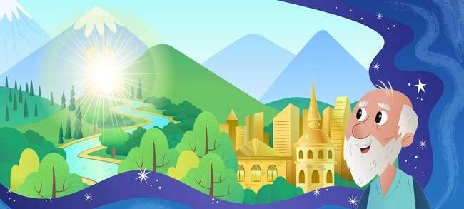
Бог абяцаў яму даць і прыгожую зямлю.

Slide 70
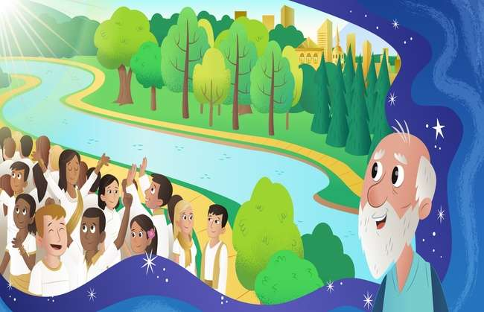
«Дзецей тваіх будзе столькі, колькі зорак на небе і пяску на беразе мора». Абрагам паверыў абяцанню Госпада.

Slide 71

Бог стрымаў сваё абяцанне. Сарра нарадзіла Абрагаму сына. Абрагам даў імя Ісаак , што азначае Радасць .

Slide 72
Сённяшні Урок
Абрагам сапраўды верыў у Божае абяцанне, хоць гэта здавалася яму немагчымым.
Бог быў вельмі шчаслівы, калі ўбачыў веру Абрагама. Бог даў яму Ісаака, абяцанага сына.
Бог, безумоўна, выканае сваё абяцанне, нават калі гэта здавалася немагчымым для нас.

Slide 73
Бог ёсць…
Бог ёсць...
Усемагутны (здольны зрабіць усё)

Slide 74
Сённяшняя віктарына
Колькі гадоў было Абрагаму, калі ў яго нарадзіўся Ісаак?
① 90
② 80
③ 70
④ 100
④ 100

Slide 75
Сённяшняе Слова
Абрагаму было сто гадоў, калі нарадзіўся ў яго сын Ісаак.
(Быццё 21:5)

Slide 76

No8 Слова Божае
Абрагам ахвяраваў Ісаака Богу

Slide 77
Сённяшняе Слова
І сказаў Бог: вазьмі сына твайго, адзінага твайго Ісаака, якога ты любіш,
і ідзі ў вобласць Морыя. Прынясіце яго там у ахвяру цэласпаленьня
на адной з гор, пра якую я раскажу табе».
Быццё 22:2

Slide 78

Аднойчы Бог сказаў Абрагаму:
«Прынясі Мне свайго адзінага сына ў ахвяру цэласпалення».

Slide 79

Абрагам так любіў Ісаака, што яму было цяжка, калі ён пачуў ад Бога. Але ён вырашыў паслухацца Бога.

Slide 80

Абрагам звязаў Ісаака і паклаў яго на алтар, і спрабаваў забіць яго. У той самы момант,

Slide 81

«Абрагаме, Абрагаме, не забівай яго. Не рабі яму нічога. Цяпер я ведаю, што ты баішся і любіш Бога». Гэта было выпрабаванне, якое Бог зрабіў для Абрагама.

Slide 82

«Дзякуй табе, Божа!» Бог з радасцю прыняў веру Абрагама. Бог зрабіў яго продкам усіх вернікаў.

Slide 83
Сённяшні ўрок
Абрагам вельмі любіў Ісаака, але важней для яго было выконваць Божае Слова.
Я павінен любіць Бога больш, чым што-небудзь іншае, і больш, чым любога іншага чалавека ў свеце.

Slide 84
Бог ёсць?
Бог ёсць..
Наш бацька, які ўмацоўвае нашу веру праз выпрабаванне.

Slide 85
Сённяшні Віктарына
Што Бог сказаў Абрагаму прынесці ў ахвяру цэласпалення?
① Сын
① Сын
② Жонка
③ Сабака
④ Авечкі

Slide 86
Сённяшняе Слова
І сказаў Бог: вазьмі сына твайго, адзінага твайго Ісаака, якога ты любіш,
і ідзі ў вобласць Морыя. Прынясіце яго там у ахвяру цэласпаленьня
на адной з гор, пра якую я раскажу табе».
Быццё 22:2

Slide 87

No9 The Слова з Бог
Ісаак не сварыўся

Slide 88
Сённяшняе Слова
Ён пайшоў адтуль і выкапаў другі калодзеж, і ніхто не спрачаўся за яго.
Ён даў яму імя Рэхабот, кажучы: «Цяпер Гасподзь даў нам месца
і будзем квітнець на зямлі».
Быццё 26: 22

Slide 89
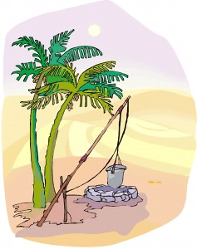
The свідравіны былі так важна, таму што яны мог бы атрымаць свежыя вады у пустыні. У Ісаака калодзежы засталіся ў спадчыну ад бацькі.

Slide 90

Аднак філістымляне зайздросцілі яму. Дык засыпалі калодзежы зямлёй.

Slide 91
Але Ісаак не сварыўся з імі. Адышоўся і выкапаў студню. Ён знайшоў калодзеж з прэснай вадой.

Slide 92

У гэты час іншыя людзі забралі калодзеж у Ісаака. Але і з імі не сварыўся.

Slide 93

Бог дабраславіў Ісаака. Зноў выкапаў яшчэ адзін калодзеж. Бог даў яму адтуль свежай вады. Ісаак пабудаваў алтар і склаў ахвяру падзякі.

Slide 94
Сённяшні ўрок
Ісаак не сварыўся з тымі, хто забіраў у яго студні.
Бог дабраславіў Ісаака.
Мы таксама не павінны сварыцца з іншымі.
Мы павінны любіць і дараваць іншых.

Slide 95
Бог ёсць??
Божа….
Ён ненавідзіць тых, хто сварыцца з іншымі.
Ён любіць тых, хто любіць адзін аднаго.

Slide 96
Сённяшняя віктарына
З-за чаго цяжкі час перажыў Ісаак?
① дом
② ягня
③ добра
③ добра
④ сям'і

Slide 97
Сённяшняе слова
Ён пайшоў адтуль і выкапаў другі калодзеж, і ніхто не спрачаўся за яго.
Ён даў яму імя Рэхабот, кажучы: «Цяпер Гасподзь даў нам месца
і будзем квітнець на зямлі».
Быццё 26: 22

Slide 98

No10 The Слова з Бог
Ісаў прадаў першародства
за адну міску чырвонага рагу

Slide 99
Сённяшняе Слова
Тады Якаў даў Ісаву хлеба і сачавіцы.
Еў і піў, а потым устаў і пайшоў.
Такім чынам, Ісаў пагардзіў сваім першародствам.
Быццё 25:34

Slide 100

Жонка Ісаака Рэвека нарадзіла двайнят. Першага сына звалі Ісаў, а другога - Якаў.

Slide 101

Ісаў любіў паляванне. Значыць, ён любіў адпачынак на свежым паветры. Але Якаў быў ціхім чалавекам і сядзеў дома.

Slide 102

Аднойчы, калі Якаў гатаваў тушонку, Ісаў вярнуўся дадому галодны пасля палявання.

Slide 103
«Дай тушонкі!», «Спачатку прадай мне сваё першародства. Тады я дам вам трохі. Ісаў быў такі галодны, што прадаў сваё першародства за адну міску чырвонага мяса.

Slide 104

У рэшце рэшт, Якаў падмануў свайго бацьку, каб атрымаць блаславенне. Нарэшце, ён атрымаў блаславенне. Усё гэта адбылося па промыслу Божаму.

Slide 105
Сённяшні ўрок
Ісаў думаў, што рашэнне праблемы галодных было больш важным, чым атрымаць духоўнае благаслаўленне.
нарэшце, Якаў стаў у продак ізраільцян.
Што лічыце больш важным?
Дабраславеньне быць дзецьмі Божымі нельга нічым замяніць.

Slide 106
Бог ёсць?
Бог ёсць
Бог выконвае сваю волю, нягледзячы на памылку і хлусню людзей.

Slide 107
сённяшні Віктарына
Дзеля чаго Ісаў прадаў сваё першародства?
① локшына
② хлеб
③ мяса
④ чырвонае рагу
④ чырвонае рагу

Slide 108
Сённяшні Слова
Тады Якаў даў Ісаву хлеба і сачавіцы.
Еў і піў, а потым устаў і пайшоў.
Такім чынам, Ісаў пагардзіў сваім першародствам.
Быццё 25:34

Slide 109

No11 Слова Божае
Мара Якава

Slide 110
Сённяшняе Слова
Яму прысніўся сон, у якім ён убачыў лесвіцу, якая абапіралася на зямлю, а яе вяршыня даходзіла да неба, і анёлы Божыя падымаліся і спускаліся па ёй
Быццё 28: 12

Slide 111

Якуб падмануў брата хлуснёй. Ён баяўся быць забітым. Такім чынам, ён уцёк з дому да свайго дзядзькі ў Харан.

Slide 112

Ноччу, узяўшы туды камень, ён спаў, паклаўшы яго пад галаву, як падушку. Ён быў там адзін без сям'і. Таму ён баяўся і адчуваў сябе адзінокім.

Slide 113

Якуб убачыў анёлаў Божых, якія ўзыходзілі і спускаліся па лесвіцы на зямлю на неба.

Slide 114

Ён пачуў голас Бога: «Я з вамі і буду пільнаваць вас, куды б вы ні пайшлі».

Slide 115

Калі ён прачнуўся раніцай, ён пакланіўся Богу, які абяцаў, што будзе з ім, і ён аддаў славу Богу.

Slide 116
Сённяшні ўрок
Як Бог быў з Якавам, які баяўся застацца адзін,
Наш Айцец Бог таксама клапоціцца пра нас, калі мы адны.
Як Якуб, мы павінны шанаваць і аддаваць хвалу Богу, які заўсёды з намі.

Slide 117
Бог ёсць?
Бог
Бог з намі ўсюды і заўсёды.
Бог заўсёды клапоціцца пра нас.

Slide 118
Сённяшні Віктарына
Калі Якуб спаў, што ён узяў за падушку?
① дрэва
② камень
② камень
③ сумка
④ скура жывёлы

Slide 119
Сённяшняе Слова
Яму прысніўся сон, у якім ён убачыў лесвіцу, якая абапіралася на зямлю, а яе вяршыня даходзіла да неба, і анёлы Божыя падымаліся і спускаліся па ёй
Быццё 28: 12

Slide 120

No12 The Слова з Бог
Язэп, прададзены братамі

Slide 121
Сённяшняе Слова
«Давай, заб'ем яго і кінем у адну з гэтых цыстэрнаў
і кажуць, што лютая жывёла зжэрла яго.
Тады паглядзім, што з яго мараў атрымаецца».
(Быццё 37:20)

Slide 122

У Якава было дванаццаць сыноў. Ён любіў Юзафа больш, чым усіх іншых сваіх сыноў. Такім чынам, ён зрабіў багатую прыгожую тканіну для Язэпа

Slide 123

Яго браты вельмі ненавідзелі яго, таму што іх бацька любіў яго асабліва. «Давайце прададзім Язэпа. Скажам бацьку, што ён памёр.

Slide 124

Яны прадалі Язэпа ў рабства прыехаўшым купцам.
Пачуўшы гэта, Якуб моцна засмуціўся.

Slide 125

Іосіф пражыў цяжкае жыццё раба. Аднак ён верыў і спадзяваўся на Бога, не здзяйсняючы ніякага граху.

Slide 126

Язэп быў адпраўлены ў турму па ілжывым абвінавачанні. Аднак нават у турме ён стараўся быць праведным перад Богам. Бог не забыўся Язэпа, і Бог меў на яго дзіўныя планы.

Slide 127


Сённяшні ўрок
Язэпа ненавідзелі і прадалі ў рабства ўласныя браты. Ён таксама трапіў у турму па ілжывым абвінавачанні.
Аднак ён спадзяваўся на Бога і тым больш стараўся не рабіць ніякіх грахоў.
Мы можам сутыкнуцца з некаторымі цяжкасцямі.
Не будзем грашыць і прасіць дапамогі ў нашага Айца Бога, які ахвотна слухае нашу малітву.

Slide 128
Бог ёсць?
Бацька наш. .
Наш Айцец Бог мае для нас дзіўныя планы нават у цяжкія часы.

Slide 129


Сённяшняя віктарына
Што даў Якаў толькі Язэпу з дванаццаці сваіх сыноў?
① цацкі
② Біблія
③ багата прыгожая тканіна
③ багата прыгожая тканіна
④ грошы

Slide 130
Сённяшняе Слова
«Давай, заб'ем яго і кінем у адну з гэтых цыстэрнаў
і кажуць, што лютая жывёла зжэрла яго.
Тады паглядзім, што з яго мараў атрымаецца».
(Быццё 37:20)

Slide 131

No13 Слова Божае
Джозэф стаў прэм'ер-міністрам Егіпта

Slide 132
Сённяшняе Слова
І сказаў фараон Язэпу: «Я пастаўлю цябе над усёю зямлёю Егіпецкай».
Быццё 41: 41

Slide 133

Фараону, цару Егіпта, прысніўся сон. Выйшла 7 тоўстых, а потым 7 брыдкіх кароў. 7 брыдкіх кароў з'елі 7 тоўстых кароў. Гэта быў вельмі дзіўны сон.

Slide 134

Ніхто не мог растлумачыць ягоны сон у палацы. Галоўны чашнік, якому дапамагаў Язэп, прадставіў яго цару.

Slide 135

Бог даў Язэпу мудрасць. Такім чынам, ён змог вытлумачыць значэнне сну і расказаў пра гэта цару.

Slide 136

Фараон быў настолькі ўзрушаны, што прызначыў Язэпа, які быў вязнем, на другую па велічыні пасаду ў краіне.

Slide 137

Іосіф стаў прэм'ер-міністрам Егіпта і добра кіраваў зямлёй з мудрасцю, дадзенай яму Богам.

Slide 138
Сённяшні ўрок
У Бога былі дзіўныя планы адносна Язэпа.
Калі мы сутыкаемся з некаторымі цяжкасцямі, мы таксама не павінны расчароўвацца,
але трэба чакаць дзіўных Божых планаў для нас і верыць у Бога..

Slide 139
Бог ёсць?
Бог робіць паводле сваёй волі.
Прыніжаны будзе ўзвышаны, а ўзвышаны будзе прыніжаны.

Slide 140
Сённяшняя віктарына
Якія жывёлы з'явіліся ў сне фараона?
① птушка
② сабака
③ конь
④ карова
④ карова

Slide 141
Сённяшняе Слова
І сказаў фараон Язэпу:
«Гэтым я даручаю цябе кіраваць усёй зямлёй Егіпецкай».
Быццё 41: 41

Slide 142

няма 14 Слова Божае
Іосіф зноў сустрэў сваіх братоў

Slide 143
Сённяшняе Слова
Хаця Юзаф пазнаў сваіх братоў, яны не пазналі яго.
Быццё 42: 8

Slide 144

Фараон прызначыў Язэпа прэм'ер-міністрам Егіпта. Язэп мудра кантраляваў 7 гадоў моцнага голаду.

Slide 145

Аднак збожжа ў Ханаане не было з-за голаду. Яны павінны былі спусціцца ў Егіпет, каб атрымаць збожжа, каб паесці. Браты Язэпа таксама пайшлі ў Егіпет, каб купіць ежы.

Slide 146

Хаця Юзаф пазнаў сваіх братоў, яны не пазналі яго.

Slide 147

Язэп сказаў ім, хто ён. Яны здзіўлены глядзелі на яго і баяліся яго

Slide 148

Іосіф зразумеў, чаму Бог паслаў яго ў Егіпет. Ён дараваў сваім братам і забраў усю сваю сям'ю ў Егіпет і клапаціўся пра іх у бяспецы.

Slide 149
Сённяшні ўрок
Іосіф прабачыў сваім братам, якія абыходзіліся з ім дрэнна, і палюбіў іх паводле Божай волі.
Мы павінны дараваць сваёй сям'і і сябрам і любіць іх.

Slide 150
Бог ёсць?
Божа..
Даруе нам і любіць нас.

Slide 151
Сённяшняя віктарына
Прэм'ер-міністрам якой краіны стаў Джозэф?
① Егіпет
① Егіпет
② Ізраіль
③ Персія
④ Вавілон

Slide 152
Сённяшняе Слова
Хаця Юзаф пазнаў сваіх братоў, яны не пазналі яго.
Быццё 42: 8

Slide 153

No15 Слова Божае
Дзіця, якое было выратавана ад вады

Slide 154
Сённяшняе Слова
Калі дзіця падрос, яна адвяла яго да дачкі фараона, і ён стаў яе сынам. Яна дала яму імя Майсей, кажучы: «Я выцягнула яго з вады».
Зыход 2:10

Slide 155

Цар Егіпта, фараон, загадаў выкінуць усіх ізраільскіх нованароджаных хлопчыкаў у раку Ніл і аддаць іх на забойства.

Slide 156

Ёхавэд, маці Майсея, не заставалася нічога іншага, як дазволіць, каб яе сын быў вывезены на рацэ Ніл.

Slide 157

У той час егіпецкая прынцэса выпадкова ўбачыла дзіця, калі купалася ў рацэ. Яна думала вырасціць хлопчыка.

Slide 158

Яго сястра бачыла, як прынцэса даставала хлопчыка з кошыка. Яна прадставіла яго сапраўдную маці, Ёхавэду, каб няньчыць для яе хлопчыка.

Slide 159

Калі дзіця падрос, яго вярнулі да прынцэсы, каб стаць яе сынам. Яна дала яму імя Майсей, кажучы: «Я выцягнула яго з вады. Майсей вырас у Егіпце Палац.

Slide 160
Сённяшні ўрок
Бог выратаваў Майсея.
Бог выратаваў нас сваёй дзіўнай мудрасцю і моцай (провідам).
Давайце верыць, што Божыя планы заўсёды большыя і дасканалейшыя за мае.

Slide 161
Хто такі Бог?
Божа..
Ён — усемагутны Бог, які выконвае сваю волю, нягледзячы ні на якія перашкоды.

Slide 162
Сённяшняя віктарына
Што здарылася з дзіцем, якога панесла ў ваду?
① Яго патапілі і з'елі рыбы.
② Птушкі выратавалі дзіця.
③ Бог выратаваў дзіця з неба.
④ Прынцэса Егіпта ўбачыла і выратавала яго.
④ Прынцэса Егіпта ўбачыла і выратавала яго.

Slide 163
Сённяшняе Слова
Калі дзіця падрос, яна адвяла яго да дачкі фараона, і ён стаў яе сынам. Яна дала яму імя Майсей, кажучы: «Я выцягнула яго з вады».
Зыход 2:10

